Slide 1
Metody OnResume a OnPause
Jaroslav Kudr pro OATGM

Slide 2
ĆIL
Dalšími z metod životního cyklu aplikací jsou metody OnResume a OnPause.
Metoda OnResume je metodou jejíž provedení následuje po metodách OnCreate a OnPause.
OnResume je volána když je aplikace připravena na interakci s uživatelem a má v praxi význam například pro aktualizaci polohy GPS, start animací, zobrazení upozornění týkající se spuštěné aplikace.
OnResume má úzkou vazbu na metodu OnPause – aktivita přechází přes metodu OnPause v případě, že je například dána do pozadí aktivity jiné. Pokud se dostane znovu do popředí neprochází už přes metody OnCreate a OnStart ale přes metodu OnResume.
V metodě OnResume by tedy měl být prováděn opak operací v metodě OnPause. (lajcky řečeno)

Slide 3
DEMO 2
Ukáže nejjednodušším způsobem, kdy jsou volány metody onResume, OnPause a OnCreate.

Slide 4
Step 1
Do existujícího solution Lifecycle přidejte nový projekt Lifecycle_DEMO_2.
Do layoutu této aplikace vložte pouze jedno TextView s parametry ID a TEXT jako v obrázku:

Slide 5
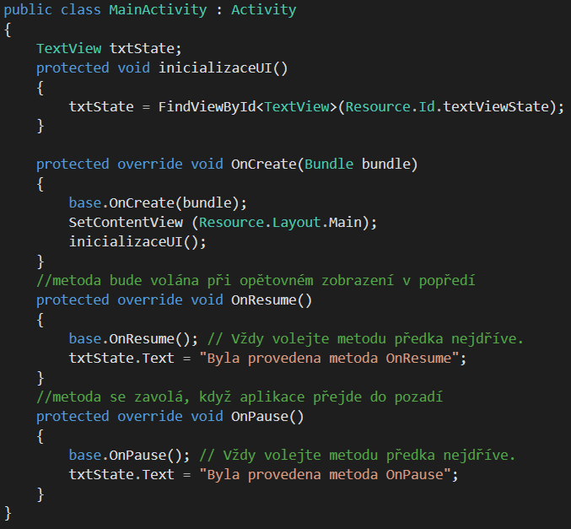
STEP 2
Doplňte kód aktivity Main:

Slide 6
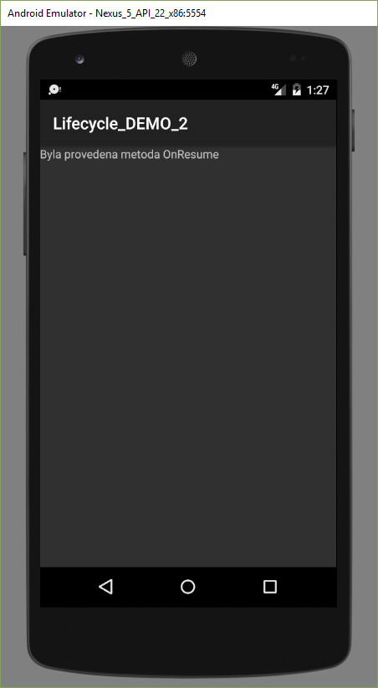
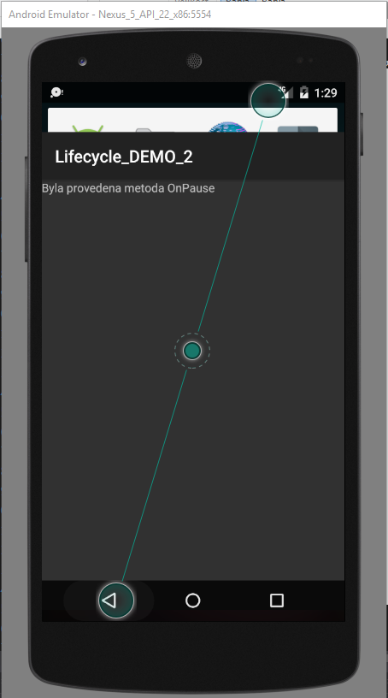
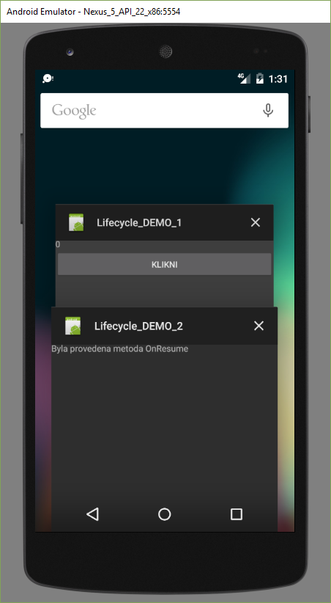
STEP 3
OnResume
OnPause
OnResume

Slide 7
Závěr
Úkolem prezentace bylo co nejjednodušším představit dvě metody z životního cyklu aktivit, které spolu úzce souvisí.
Jestli budou tyto metody využity nebo ne záleží na tom jak chce/nechce programátor reagovat na změnu stavu dané aktivity.

Slide 8
Následovat bude poslední demo - shrnutí volání všech metod, které jsou určeny k tomu aby, reagovali na změnu stavu aktivity.

